Slide 1
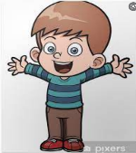
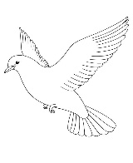
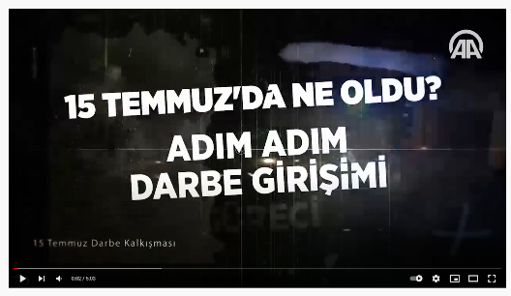
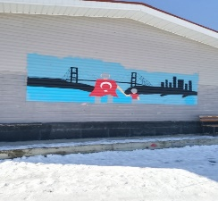
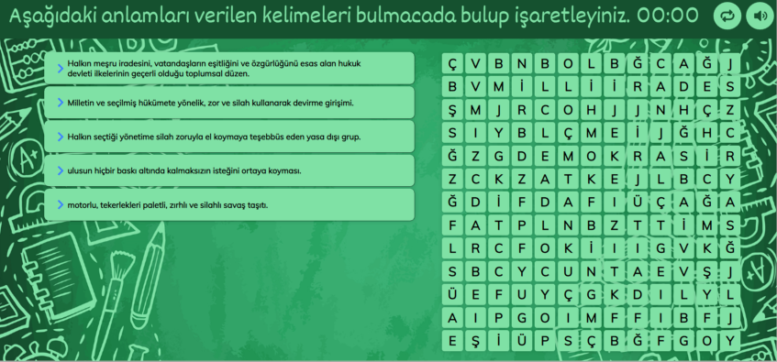
15 TEMMUZ ÇOCUK GAZETESİ ÖZEL SAYISI
HACI ÖMER SAYIN İLKOKULU
Para ile satılmaz.
Sayı: 1 ‹…. › Bugünün küçükleri yarının geleceği ‹…. › 08.11.2021
"Eğer sizi unutursak kalbimiz kurusun. Emanetlerinize sahip çıkmazsak dillerimiz lal olsun. Şehidim aziz ve mübarek hatıran önünde bir kez daha söz veriyorum ki; Üzerinden asırlar geçse bile şehadetinle hayat bulan bu kutlu destanı asla unutmayacağım"
TÜRK GENÇLİĞİNİN KALEMİNDEN 15 TEMMUZ
15 TEMMUZDA NELER YAŞANDI İZLEMEK İÇİN TIKLA…
OKUL GAZETESİNİ HAZIRLAYANLAR
4/A SINIFI ÖĞRENCİLERİ
GEÇİT YOK HAİNLERE
Bir 15 Temmuz gecesiydi,
Kustu kara gece içimizdeki hainleri.
Çevirdi mahşer yerine ülkemizi
Unutmayın ki geçilmedi asla geçilmez Türkiye!
Kadın erkek döküldü yollara,
Hepsi hazırdı canını vermeye.
Kefensiz yürüdü herkes ölüme
Unutmayın ki geçilmedi asla geçilmez Türkiye!
Akın etti sokaklara tüm millet.
Önlerinde duramadı hiçbir kuvvet.
Bu güzel yurt yar olmayacak kurda kuşa, sabret
Unutmayın ki geçilmedi asla geçilmez Türkiye!
Ey bu ecdadın yürekli evlatları,
Unutma o karanlık gece dökülen kanları.
Gazi meclisimize yapılan saygısızlığı
Unutmayın ki geçilmedi asla geçilmez Türkiye!
O gece okundu sabaha kadar salâ,
Girmesin hainler cennet vatanımıza.
Demokrasiye vurulamaz darbe
Unutmayın ki geçilmedi asla geçilmez Türkiye!
251 cesur yürek can verdi o gece
Otuz kurşun saplandı Ömer Halisdemir'e
Bir oldu tüm yurt Boğaziçi’nde,
Unutmayın ki geçilmedi asla geçilmez Türkiye!
Zehra Çisem ÇETİN
Muğla İli Şiir Yarışması 1. si
DURDURULAMAZ ATATÜRK NESLİ
Bir anda irkildim o gece.
Hainlerin kalkışma seslerine,
Uyanın ey millet!
Demokrasiyi savunma gecesine.
Genci, ihtiyarı, kadını, erkeği…
Hain mermilere siper etti göğüslerini.
Susmadılar, korkmadılar, yılmadılar,
Kimisi gazi kimisi de şehit oldular.
Türk milleti ses çıkarmaz dediler.
Her darbeye boyun eğer dediler.
Ömer Halisdemirleri hesaba katmadılar,
Tarihin utanç duvarlarına yazdılar.
Bir büyük çığlıktı Türkiye!
Giremediler halkımın meclisine.
Verdik derslerini darbecilere,
Olmayacak darbe, bir daha bu ilkede!
Ergenekon'dan beri eritiriz dağları,
İstiklal uğruna kırarız zincirleri.
Egemenliğin halka verildiği günden beri
Kimse durduramaz Atatürk neslini!
İsmail KARA
Muğla İli Şiir Yarışması 2.si
Hadi arkadaşlar… Aşağıdaki bulmacada 15 Temmuz ile ilgili saklı kelimeleri bulalım.

